Slide 1

L - Gramática da língua sistêmica – arquétipos
M – apresentando exercícios
1
3
5
7
9
2
4
6
8

Slide 2
MÉTODO – construindo relações de causa e efeito lineares e esboçando relações circulares

Slide 3
Revendo Leituras & Tarefas
Aplicar o método até a estrutura sistêmica nos casos:
  Cantina, usando correlação;
  Um Alerta da Mata, pelos outros métodos.

Slide 4
50
LINGUAGEM – arquétipos

Slide 5
Arquétipos
Grego Archetypos: primeiro de sua espécie;
Definidos em razão da complexidade do mapeamento em Dinâmica de Sistemas;
Comportamentos comumente observados sistemicamente, dos quais definiu-se genericamente estruturas;

Slide 6
Arquétipos
Ajudam a construir hipóteses coerentes acerca das forças que determinam o comportamento de um sistema;
Com o uso continuado, torna-se ferramenta mental de segunda natureza;

Slide 7
Passo 1: Escolher o Arquétipo
Encontrar padrão de desempenho de um arquétipo que combine com o comportamento de um fator chave do sistema (Senge et al., 1996, p.114);
Observar a descrição dos arquétipos e ver se aplica-se à situação;
Examinar seus exemplos;

Slide 8
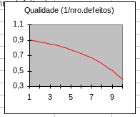
A Escolha do Arquétipo
Uma variável importante acelera-se (ou desacelera-se), com crescimento (ou colapso) exponencial....
Casos AIDS
160
110
60
10
85
87
89
91
93

Slide 9
Enlace Reforçador
Geram crescimento ou colapso exponencial;
As mudanças apóiam-se em si mesmas;
Pequenas mudanças são amplificadas e transformam-se em grandes mudanças;
Efeito “bola de neve” - círculos virtuosos ou viciosos.

Slide 10
Enlace Reforçador
Elemento intermediário opcional
(poderia ser uma conse-
qüência do desempenho)
Desempenho real
(algo que se mede
ou observa em
crescimento ou
declínio)
R
Ação crescente (o que você ou alguém faz para gerar crescimento ou declínio)
Elemento intermediário opcional (poderia ser um impulsionador do desempenho e/ou conseqüência da ação)

Slide 11
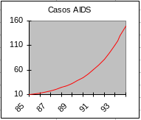
AIDS
potencial de
relações
sexuais de
risco
+
+
Casos de AIDS
R
transmissão HIV
+
contágio
HIV
+

Slide 12
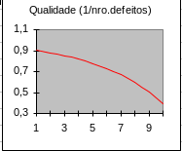
Qualidade
+
pressão
para
correção
problema
-
número de
problemas
R
planejamento
-
qualidade
das
soluções
+

Slide 13
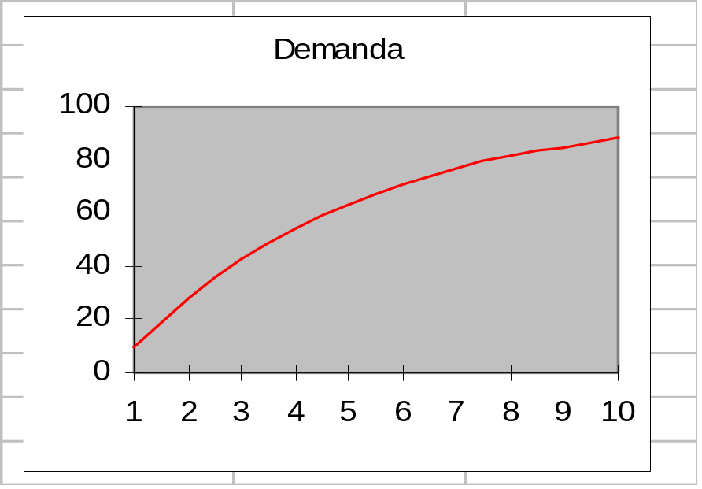
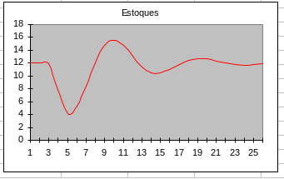
Escolha do Arquétipo
Existe um movimento em direção a um alvo (sem atraso), ou então oscilação, flutuando em torno de um alvo único.... Enlace de Balanço
imigração

Slide 14
Enlace Equilibrador
Promovem a estabilidade, a resistência ou os limites;
Geram as forças de resistência que limitam o crescimento;
Evitam que os sistemas percam o seu Balanço natural (homeostase);
Situações “auto-corrigíveis”;
Possuem implícito um alvo (limitação ou meta).

Slide 15

Enlace Equilibrador
Alvo ou meta (desempenho ou estado desejado, conhecido ou desconhecido)
Desempenho real (algo que se mede ou observa; geralmente um sintoma de problema)
Elemento intermediário
opcional (pode ser
um impulsionador
do desempenho)
B
Lacuna (discrepância entre o desempenho desejado e real)
atraso
opcional
Ação corretiva (um conserto ou impulsionador do desempenho)

Slide 16
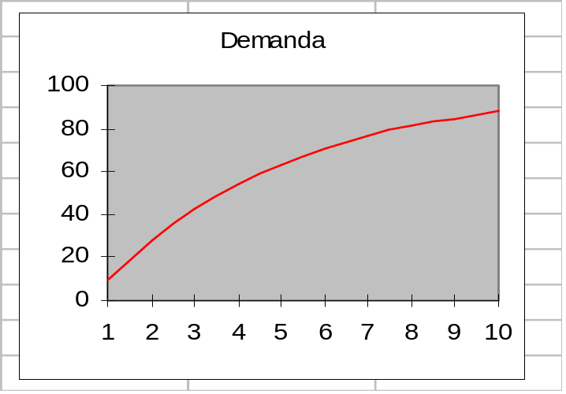
Problemas de Imigração
+
imigração
Espaço geográfico
(fixo)
+
-
atratividade
cidade
concentração
populacional
B
-
imigração
problemas
urbanos
+

Slide 17
Flutuação dos Níveis de Material para Obras
+
nível de
estoque
atual
nível de estoque
desejado
-
+
demanda da
população
B
entregas do
fornecedor
falta de
estoques
+
+
número de obras
a realizar
pedidos ao
fornecedor
+
pressão
psicológica
+
+

Slide 18
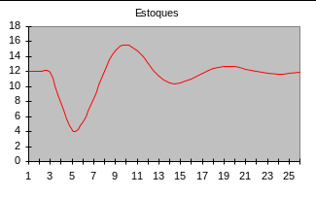
Flutuação dos Níveis de Estoque
Nível desejado de
estoques

Slide 19
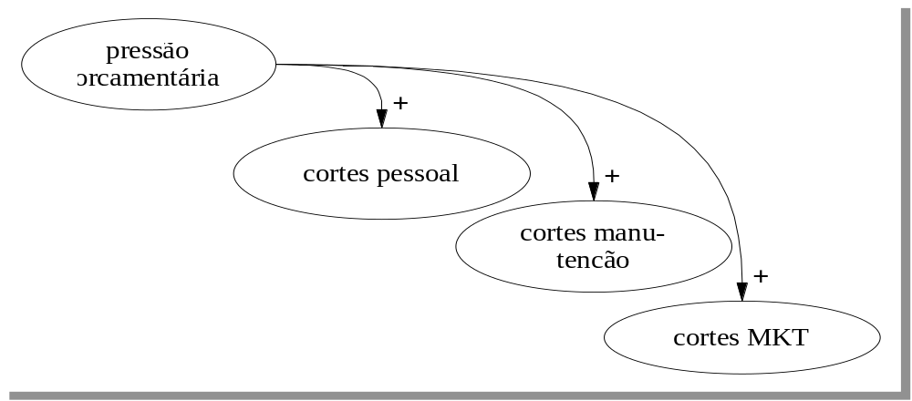
Enriquecendo o Arquétipo
Observar todas as conseqüências da variação de um fator

Slide 20
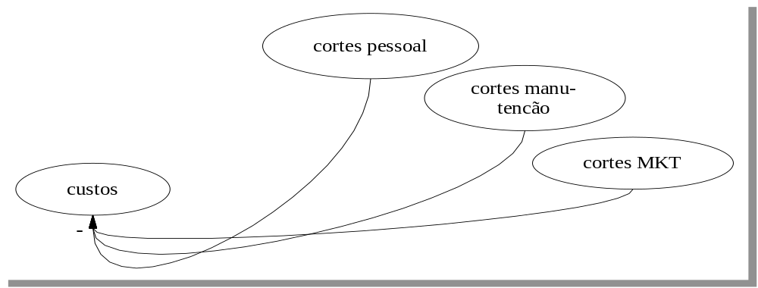
Enriquecendo o Arquétipo
Identificar todos os fatores que influenciam o comportamento de um dado elemento (perguntar porque...)

Slide 21
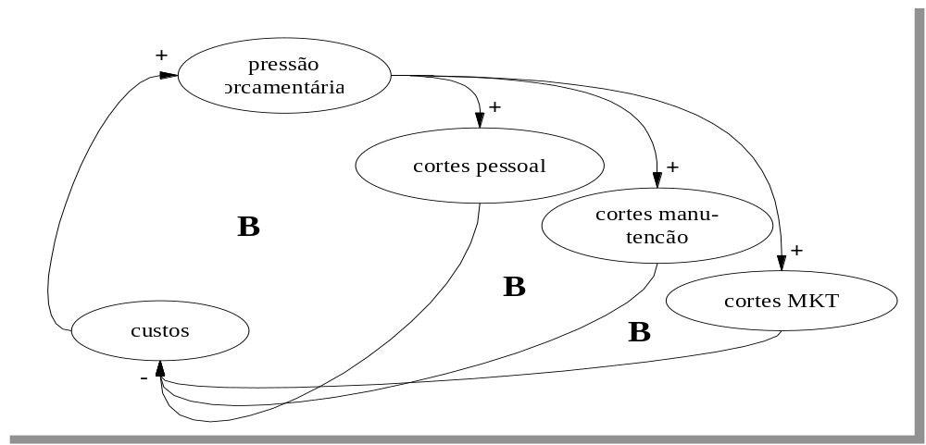
Enriquecendo o Arquétipo
Usar o arquétipo recursivamente

Slide 22
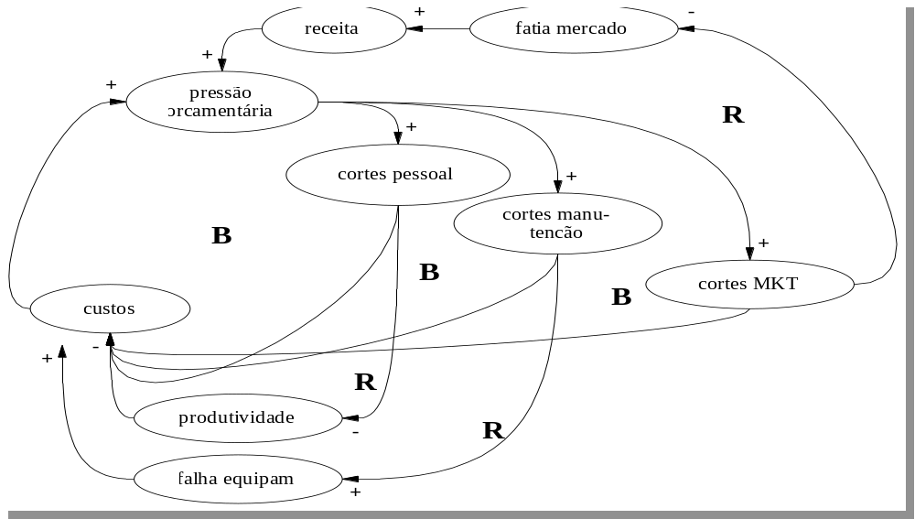
Enriquecendo o Arquétipo

Slide 23
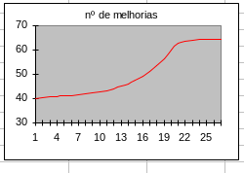
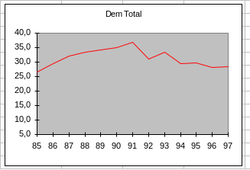
Escolha do Arquétipo
Há crescimento (às vezes impressionante), estabilizando-se ou entrando em declínio.... Limites do Crescimento

Slide 24
Limites do Crescimento
Nada cresce sem limites;
Crescimento e limites aparecem juntos em várias combinações na realidade;
Às vezes o crescimento domina; às vezes os limites dominam (oscilação);
Crescimento: enlace reforçador;
Limitador: enlace de Balanço;

Slide 25
Limites do Crescimento
Alvo do enlace
de Balanço: limite ou
restrição (tal como
capacidade ou
disponibilidade de
recursos)
Processo de
crescimento
Processo
limitador
R
B
Ação
crescente
Ação
corretiva
(normalmente uma
restrição sobre o
desempenho
real)
Desempenho
real (que se pode medir ou
observar, que se pode ver
crescendo)

Slide 26
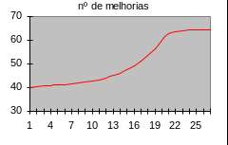
Melhorias Urbanas
Capacidade da
equipe para
gerir a complexidade
+
+
-
Recursos para
melhoria da
área urbana
R
Número de
melhorias
B
Complexidade dos
problemas urbanos
+
-

Slide 27
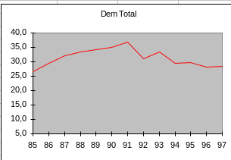
Demanda de Serviço
número de
usuários
potenciais
+
-
+
Propaganda
boca-a-boca
R
Demanda
Metrô
B
Número de
não-usuários
+
+

Slide 28
Exemplo de limites do crescimento
Situação
Com o tempo meu quarto vai ficando bagunçado; quando chega a um ponto em que não consigo mais encontrar minhas coisas, a situação se torna crítica e acabo arrumando a bagunça.

Slide 29
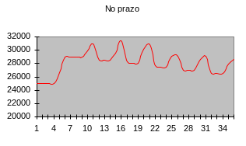
Escolha do Arquétipo
Um sintoma de problema alternadamente melhora e piora (aumentando o problema, ficando pior do que antes).... “Quebra-galhos” Que Não Dão Certo

Slide 30
“Quebra-galhos” Que Não Dão Certo
Toda e qualquer decisão tem conseqüências a curto e longo prazo;
Um sintoma de problema surge, solicitando uma solução;
Um conserto (quebra-galho), o que alivia o sintoma (enlace de Balanço);
Mas as conseqüências não premeditadas pioram o problema (enlace reforçador), solicitando dose mais forte do quebra-galho.

Slide 31
“Quebra-galhos” Que Não Dão Certo
Sintoma
do
problema
Conserto
“quebra-
galho”
B
R
Conseqüências
não premeditadas

Slide 32
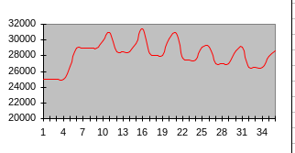
Programas habitacionais
+
Programas de
moradias
populares
Sub-habitação
B
-
+
R
Atração
de
pobreza
+

Slide 33
Cortes de pessoal
lucros
-
+
+
B
cortes de
pessoal
R
-
produtividade

Slide 34
Violência urbana
+
violência
urbana
B
policiamento
-
+
R
pressão
social
por
repressão
+

Slide 35
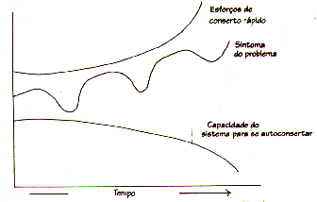
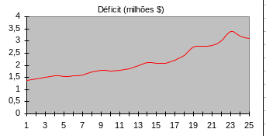
Escolha do Arquétipo
Um sintoma de problema alternadamente melhora e piora, aumentando a necessidade de soluções sintomáticas, ao passo que a capacidade do sistema para consertar-se diminui.... Transferindo o Fardo.

Slide 36
Transferindo o Fardo
Começa com um sintoma de problema;
Alguém lança mão de uma solução sintomática;
À medida que é usada, dificulta a solução fundamental (desvio de atenção).

Slide 37
Transferindo o Fardo
Conserto
rápido
Efeitos colaterais
(conseqüências
impensadas
do conserto)
B
Sintoma do
problema
(desemp. mensur.
ou observável)
R
B
Ações corretivas ou
soluções
fundamentais
Fonte do problema ou causa fundamental

Slide 38
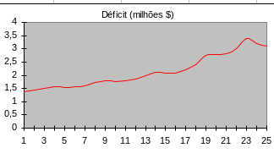
Déficit Orçamentário
Emprés-
timos
+
+
Pressão dos
encargos
financeiros
B
-
Déficit
orçamento
-
R
-
B
+
Planeja-
mento
Eliminação
de gastos
supérfluos ou
benesses
+

Slide 39
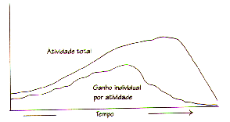
A Escolha do Arquétipo
A atividade total (soma dos esforços locais) cresce, mas os desempenhos individuais estão caindo; ou - há uma propriedade comum que quanto mais é explorada por cada um individualmente, pior é para todos.... Tragédia da Propriedade Comum

Slide 40
Tragédia da Propriedade Comum
Pessoas beneficiam-se individualmente por um recurso compartilhado;
Mas, em algum ponto, o volume de atividades cresce demais, esgotando o recurso;
A atividade individual de consumo do recurso sobe vigorosamente;
O ganho marginal vai se reduzindo, ao esgotar-se o recurso
Ex.: auto-estrada .

Slide 41
Tragédia da Propriedade Comum
Ação de
crescimento
(atividade de A)
Desempenho real
que A mede ou observa
Limites ou restrições
(capacidade ou
recursos
disponíveis)
R
B
Ação de
crescimento
(atividade total)
Ganho por atividade
individual (restrição
sobre o desempenho)
B
R
Ação de
crescimento
(atividade de B)
Desempenho real
que B mede ou observa

Slide 42
Caminho Alternativo
+
Capacidade
rotas
alternativas
Uso caminho
alternativo
por A
Rapidez de A
chegada
destino
R
+
+
B
Trânsito
rotas
alternativas
Velocidade
média
rotas alternativas
+
+
+
-
+
B
Uso caminho
alternativo
por B
Rapidez de B
chegada
destino
R
+
+

Slide 43
Inovação em Gestão Centralizada
-
+
Recursos
gestão
Inovações de
gestão na
unidade A
produti-
vidade
de A
R
+
B
demandas
projeto em
gestão
Tempo
médio
de projeto
+
-
+
+
+
B
Inovações de
gestão na
unidade B
produti-
vidade
de B
R
-
+

Slide 44
Enriquecer o quadro
Combinar arquétipos;
Utilizar as relações lineares de causa-e-efeito obtidas da análise de correlação;
Utilize ferramentas genéricas para obter as relações de causa-e-efeito;
    5 Porquês
    Diagrama de Ishikawa, ...

Slide 45
Transferindo o Fardo +“Quebra-galhos”
Emprés-
timos
+
+
B
R
Pressão dos
encargos
financeiros
-
Déficit
orçamento
+
-
R
-
B
Planeja-
mento
+
Eliminação
de gastos
supérfluos ou
benesses
+

Slide 46
